Slide 1
PENGANTAR PUBLIC RELATIONS Sejarah PR
Fasya Syifa Mutma
3 SKS
2021

Slide 2
KONTRAK KULIAH
1 semester : 16 kali pertemuan, termasuk UTS & UAS
Kelas kombinasi daring : Zoom & Collabor
Presensi di Collabor dibuka selama jam kuliah
Wajib hadir di kelas Zoom 4 kali : pertemuan 1, 7, 9, 14 (bisa bertambah sesuai kebutuhan)
Saat kelas Collabor, wajib aktif dalam forum diskusi, melakukan presensi dan membuka semua materi dan video terlampir
Kontribusi jawaban Anda dalam forum akan diperhitungkan sebagai nilai tugas mingguan
Maksimal ketidakhadiran 4 kali
Kumpulkan tugas tepat waktu dan sesuai format dan konten yang disepakati
Jaga etika ketika kegiatan belajar mengajar dan saat menghubungi dosen di luar kelas, mengirim email dgn cara yang baik
Mengajukan pertanyaan yang relevan
Wajib memiliki buku kuliah yang dicetak, buku catatan pribadi
Buku wajib : Cutlip, et al. (2011). Effective Public Relations, Ed. 9th. Jakarta: Kencana.

Slide 3
KONTRAK KULIAH
Wajib hadir di setiap kelas Zoom (4 kali)
Maksimal keterlambatan masuk Zoom adalah 15 menit di awal jam kuliah
Saat kelas Zoom tetap mengisi presensi di Collabor (maks 1 jam awal), capture presensi di Zoom
Wajib menyalakan kamera di Zoom selama kelas
Harap menggunakan pakaian yang rapih dan dalam kondisi siap belajar (tidak sambil mengerjakan pekerjaan atau aktivitas lain)
Tidak makan saat kelas Zoom berlangsung
Aktif ketika kelas (bertanya, menanggapi)
Izin ke toilet hanya 1 kali (maks 5 menit)
Fokus kepada layar Zoom
Tidak menggunakan hp/alat komunikasi lain yang tidak terkait keperluan mata kuliah ini

Slide 4
NILAI PROGRAM STUDI ILMU KOMUNIKASI
Integritas
Komit
Dorongan Berprestasi
Intra/
Entrepreneurship
Adil

Slide 5
RENCANA PEMBELAJARAN SEMESTER
No | Materi
1 | RPS, Kontrak, Sejarah PR
2 | Definisi PR, Perbedaan PR dengan Advertising dan Marketing, Fungsi PR
3 | Pekerjaan PR, tugas dan peran PR
4 | PR di Organisasi, PR Internal dan Eksternal
5 | Hubungan Internal dan Media Komunikasi Karyawan
6 | PR dan Media Massa, Manajemen Hubungan Media
7 | Kuis
8 | UTS paper
9 | Proses PR
10
11 | Presentasi Proses PR
12
13 | PR di Industri
14 | PR di Industri
15 | Review dan diskusi
16 | UAS Tertulis

Slide 6
PENILAIAN
Kehadiran 10%
Aktifitas kelas/tugas 30%
UTS 30%
UAS 30%

Slide 7
POIN TAMBAHAN
1-5 poin partisipasi di kelas (bertanya, menjawab, mengemukakan pendapat, melengkapi, mengoreksi)
Poin tambahan di akhir semester untuk disiplin, sikap, profesionalisme
Poin tambahan di akhir semester untuk log activity yang bagus

Slide 8
TOP 10 SKILLS
In 2020 | In 2025
1. Complex problem solving | 1. Analytical thinking and innovation
2. Critical thinking | 2. Active learning and learning strategies
3. Creativity | 3. Complex problem-solving
4. People management | 4. Critical thinking and analysis
5. Coordinating with others | 5. Resilience, stress tolerance and flexibility
6. Emotional intelligence | 6. Creativity, originality and initiative
7. Judgment and decision making | 7. Leadership and social influence
8. Service orientation | 8. Reasoning, problem-solving and ideation
9. Negitiation | 9. Emotional intelligence
10. Cognitive flexibility | 10. Technology design and programming
Sumber : Laporan World Economic Forum 2016 & 2020

Slide 9
SEJARAH PUBLIC RELATIONS

Slide 10
SEJARAH - AWAL KEMUNCULAN
Arkeolog menemukan buletin pertanian di Irak isinya tentang irigasi dan manajemen ladang pada era 1800 SM
Raja Inggris di jaga oleh Lord Chancellor untuk memfasilitasi komunikasi pemerintah & rakyat
1948 terbentuk lembaga formal pertama Institute of Public Relations (Inggris) dan Public Relations Society of America (Amerika Serikat)
Abad 19 – abad 20 masa perkembangan PR

Slide 11
ASAL USUL DI AMERIKA
Sebelum Revolusi: Publisitas digunakan untuk mengumpulkan dana, mendukung pandangan, mengabarkan kerja sama perdagangan, menjual tanah, dan membangun ketokohan di Amerika.
Masa Kemerdekaan: Alat dan teknik PR menjadi bagian penting dari senjata politik. Kampanye dilakukan terus menerus untuk membentuk dan menggerakkan opini publik, disertai penggunaan simbol/slogan dan acara-acara panggung.
Perkembangan dan Perubahan
Asal-Usul Press Agentry
Praktik Bisnis
Departemen Perusahaan Pertama

Slide 12
MASA PERKEMBANGAN PR (abad 19-20)
Era Persemaian (1900-1916), jurnalis membongkar skandal ketidakberesan perusahaan, penggunaan PR pada reformasi politik
Periode Perang Dunia I (1917-1918), era kekuasaan, memobilisasi opini publik, mengumpulkan jutaan dollar utk kesejahteraan
Ledakan Era Duapuluhan (1919-1929), prinsip PR digunakan utk mempromosikan produk,mendapat penerimaan publik, memenangkan pertarungan poiltik, mendapat sumbangan
Era Roosevelt & Perang Dunia II (1930-1945), didominasi oleh Franklin D. Roosevelt & penasihatnya. Depresi Besar & PD II, peristiwa yang berpengaruh luas daln mendalam terhadap praktik PR
Era Pascaperang (1946-1964), era penyesuaian ke ekonomi berorientasi industri & jasa, era diterimanya PR secara luas, asosiasi profesi yang kuat, awal pendidikan PR, kemunculan TV
Periode Protes & Pemberdayaan (1965-1985), muncul protes mhs & aktivis ttg lingkungan, ras, gender; konsentrasi kekayaan & kekuasaan, penyalahgunaan kekuasaan, pengakuan akan CSR
Abad Digital dan Globalisasi (1986 – sekarang), akselerasi teknologi tinggi, saluran komunikasi bertambah, kompetisi global, interdependensi, interaksi langsung & cepat, terorisme

Slide 13
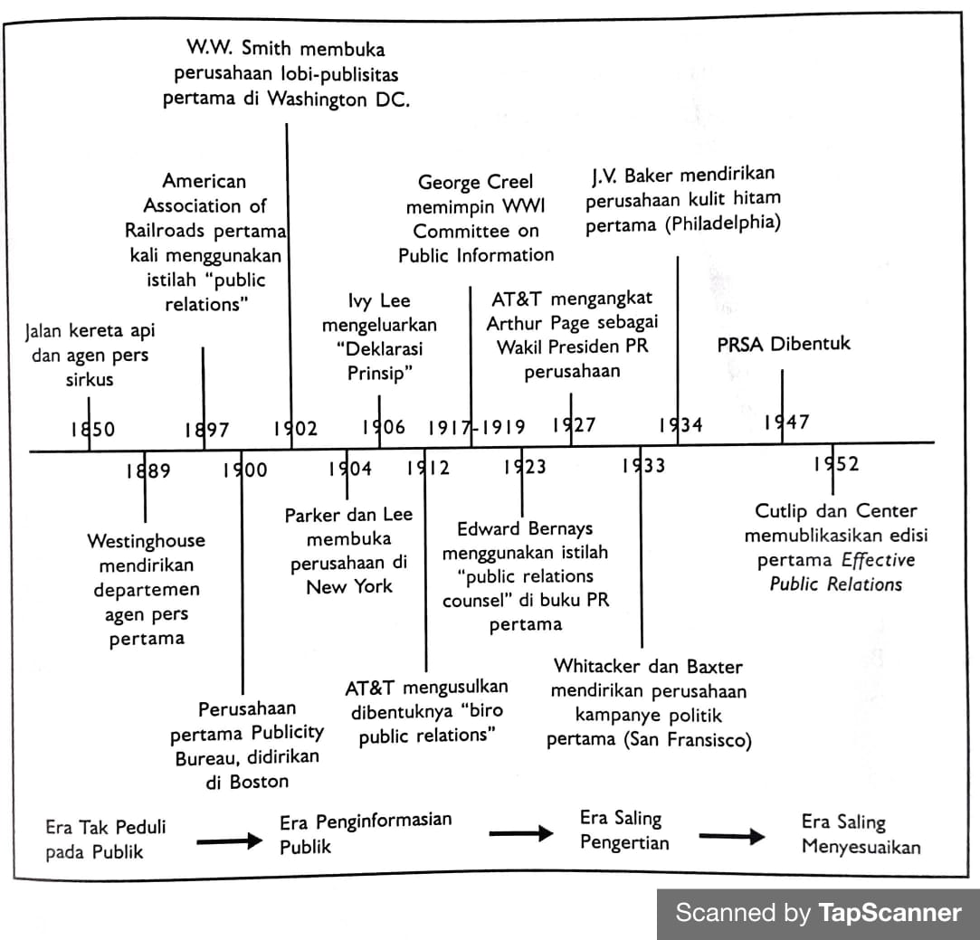
Peristiwa & Tokoh dalam Perkem-bangan PR

Slide 14
BAPAK PUBLIC RELATIONS – Ivy Ledbetter Lee
Lulusan Priceton dan seorang reporter bisnis di New York
Lee bekerjasama dengan George F. Parker dalam biro Pers untuk Democratic National Committee selama kampanye Presiden 1904
Pada 1908 Lee menjadi direktur biro publisitas Pennsylvania Railroad
Lee mengeluarkan “Declaration of Principles” yang menjelaskan bahwa publik tidak boleh diabaikan atau ditipu
Pendekatan Lee ini memudahkan reporter mendapat informasi
“menyediakan berbagai macam informasi yang cepat dan akurat, khususnya mengenai segala sesuatu yang bernilai tinggi dan menyangkut kepentingan-kepentingan umum sehingga memang perlu diketahui oleh segenap lapisan masyarakat”

Slide 15
Rex F. Harlow’s Summary
Fungsi manajemen
Memunculkan pemahaman
Kerjasama organisasi dan publik
Manajemen crisis dan issue
Pemberi informasi dan tanggap terhadap opini publik
Tanggung jawab melayani kepentingan umum
Mengikuti perubahan secara efektif
Mencegah kecenderungan negatif
Menggunakan penelitian dan sesuai dengan etika komunikasi

Slide 16
THANKYOU
SUMBER :
https://www.pcma.org/top-job-skills-2025/
Cutlip, et al. (2011). Effective Public Relations, Ed. 9th. Jakarta: Kencana
fasya.syifa@upj.ac.id

